Slide 1
3D Printing και παιδί
Βιβλιογραφικές αναφορές που ξεκινούν από την δεκαετία του ’70 (Growing Up Suburban, Edward A. Wynne) επισημαίνουν ότι “Το γενικότερο περιβάλλον ανάπτυξης των παιδιών σε μία αστική κοινωνία— το σχολείο, η κοινότητα, η οικογένεια και ο χώρος εργασίας έχουν ανάγκη από δραστική μεταρρύθμιση.”
Εκφράζεται η άποψη ότι οι νέοι σε αστικές κατοικίες είναι απομονωμένοι από τις ευθύνες του πραγματικού κόσμου, τις προκλήσεις και την επίλυση προβλημάτων
Η απομόνωση αυτή συμβάλλει στην αποξένωση και σε διαμόρφωση αντί-κοινωνικών συμπεριφορών

Slide 2
3D Printing και παιδί
Οι δάσκαλοι και καθηγητές συχνά βρίσκονται αντιμέτωποι με αυτό το πρόβλημα κατά την επιτέλεση του εκπαιδευτικού τους έργου
Το 3D Printing αποτελεί έναν ισχυρό μοχλό προς την κατεύθυνση παροχής στους νέους ενός δημιουργικού τρόπου να συμμετέχουν έμπρακτα στις προκλήσεις της πραγματικής ζωής και στην επίλυση προβλημάτων
Η τρισδιάστατη εκτύπωση δίνει την δυνατότητα σε έναν νέο άνθρωπο ο οποίος έχει μία λαμπρή ιδέα, να την μετουσιώσει σε πράξη μέσα σε λίγες ώρες

Slide 3
3D Printing και παιδί
Έτσι, οι μαθητές θα:
1. Αναπτύξουν εξοικείωση με βασικά εργαλεία που θα χρειαστούν για να χτίσουν το μέλλον τους.
2. Θα εκτεθούν στις ίδιες τεχνολογίες αιχμής που θα συναντήσουν στην επαγγελματική τους σταδιοδρομία.
3. Έχουν την ευκαιρία να συμμετέχουν και να εξοικειωθούν με ένα διαφορετικό τρόπο σκέψης, το σχεδιασμό και την κατασκευή.
4. Ανάπτυξη δεξιοτήτων επίλυσης προβλημάτων.

Slide 4
3D Printing και παιδί
Δυνατότητες για τη χρήση εκτύπωσης 3D ως μέρος ενός προγράμματος σπουδών Σύγχρονες εκπαιδευτικές πρακτικές STEAM (Science, Technology, Engineering, Arts, and Mathematics) :
1. Διαγωνισμός Δημιουργίας 3D Printed Κατασκευών
2. 3D Printed Μοντέλα Για Την Κατανόηση Πολύπλοκων Μοντέλων
3. Διαγωνισμός Σχεδιασμού Προϊόντος (Product Design)
4. Αντίγραφα Διάσημων Προσωπικοτήτων και Ιστορικών Τοποθεσιών για Μαθήματα Ανθρωπιστικών Σπουδών.

Slide 5
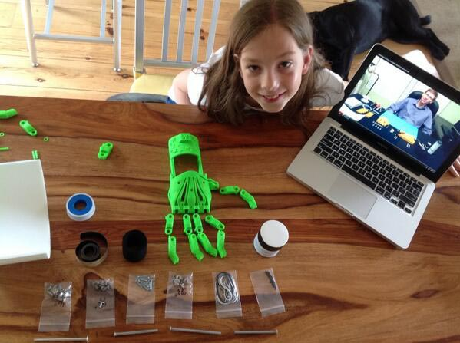
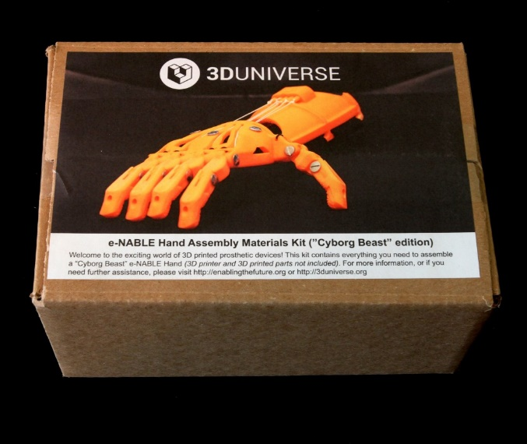
3D Printing και παιδί
Δυνατότητες για τη χρήση εκτύπωσης 3D ως μέρος ενός προγράμματος σπουδών:
5. Αρχιτεκτονική & Σχεδιασμός Εσωτερικού Χώρου
6. Ψηφιακή Γλυπτική
7. 3D Printed Προσθετικά Μέλη

Slide 6
3D Printing: Εκπαιδευτικό παράδειγμα
Το F1 in Schools είναι ένας διεθνής εκπαιδευτικός διαγωνισμός, που υλοποιείται σε 34 χώρες. Συμμετέχουν περίπου 17.000 μαθητές.

Slide 7
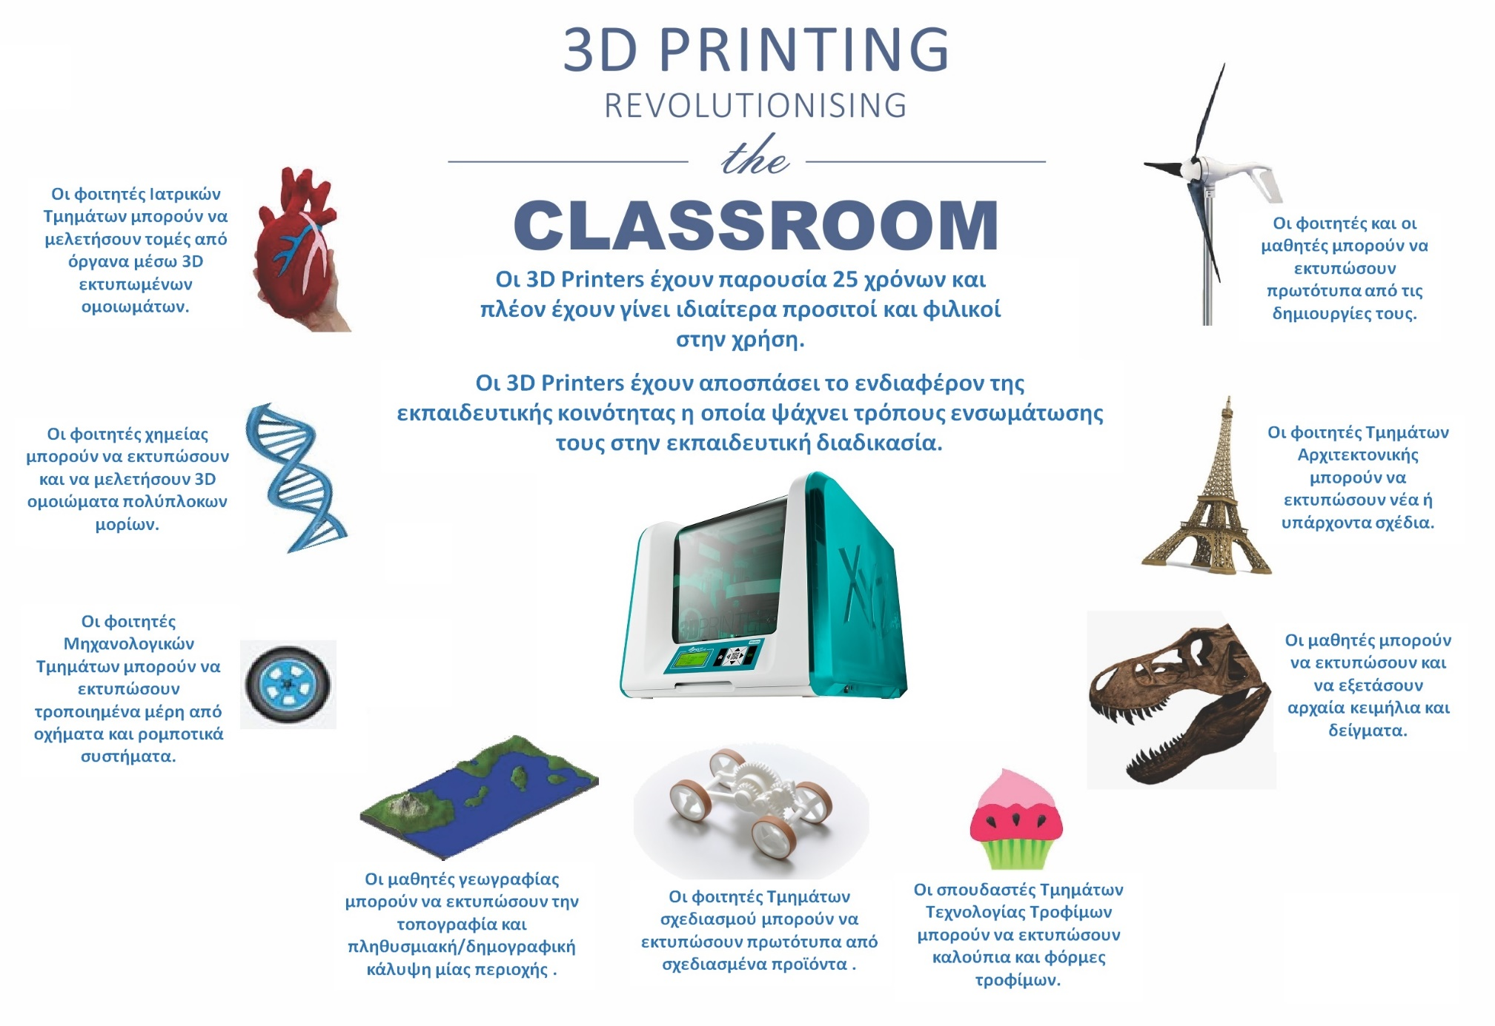
3D Printing: H επανάσταση στην τάξη

